Slide 1
Python数据分析与可视化
湘潭大学 数学与计算科学学院
余愿

Slide 2
第一章 Python语言概述

Slide 3

说在课前
课时安排：线下32学时+线上16学时，学分3个。
需要多多练习和实操，才能真正入门掌握。

Slide 4



1.1 Python语言的历史简述
1991年，荷兰程序员Guido van Rossum（盖多·范罗素穆）发布了Python语言的第1个版本。
Python的英语原意是“巨蟒”。20世纪70年代，英国热播了一部喜剧《Monty Python’s Flying Circus (巨蟒剧团飞翔的马戏团)》，Guido是这部剧的狂热粉丝，所以将这门高级语言取名为Python。
2008年，发布了Python 3.0。目前最新稳定版本为Python 3.12，发布时间为2023-10-02。
官方网站为https://www.python.org/。

Slide 5
1.2 Python语言的特点
特点（1）：免费自由开放（跨平台、可移植、可扩展）
Python是一种开源的编程语言，允许自由使用、阅读、修改和分发其源代码。
这一特性确保了Python具有良好的跨平台性、可扩展性和移植性，能够在多种操作系统上无缝运行，只要应用代码未调用特定操作系统资源。
Python的核心，包括解释器、内置函数和模块以及运行时环境的管理，均用C语言编写。

Slide 6
1.2 Python语言的特点
特点（2）：解释型（脚本型）
程序设计语言包括：机器语言、汇编语言和高级语言。
机器语言是计算机硬件直接执行的二进制代码；
汇编语言使用符号表示机器指令，通过汇编器转为机器语言，易于人理解；
高级语言接近人语，通过编译器或解释器转为机器语言，目标是提升开发效率和代码的可读性、可移植性。
Python是一种解释型（脚本）语言
源程序有两种执行方式，编译或解释。编译是将源代码一次性转换成目标代码的过程，解释是将源代码逐条转换成目标代码的同时逐条运行的过程。根据源程序的执行方式，高级语言可以分为静态语言和脚本语言。其中，采用编译执行的编程语言叫做静态语言（如C、C++和Java）。采用解释执行的语言叫做脚本语言（如Python、JavaScript和PHP）。
执行过程对比
编译型语言：编写-预处理-编译-汇编-链接-运行；解释型语言：编写-读取-解析-执行。解释型语言侧重于开发效率和灵活性，而编译型语言侧重于运行效率和性能优化。

Slide 7
1.2 Python语言的特点
特点（3）：Python中一切皆为对象（灵活性、可操作性、动态性）
认识“对象”
对象的定义是具有属性（数据）和方法（操作数据的函数）的实体。
对象的核心特性包括：身份（每个对象都有一个唯一的标识符，通常是它在内存中的地址），类型（定义了对象可以存储的数据类型和它可以进行的操作（即方法））和值（对象表示的数据）。
理解“Python中一切皆为对象”
在Python中，所有的数据类型，包括基本类型（如整数、字符串）、数据结构（如列表、字典）、函数、类、模块、甚至是代码本身，都以对象的形式存在的。
设计优点：
一致性：采用统一直观的编程范式，所有对象均适用相同语法与原理。
灵活性：支持运行时对象的动态操作，包括创建、修改与删除，增强表达力。
封装性：天然的对象封装机制，内聚数据与相关操作，促进代码清晰和有序。

Slide 8
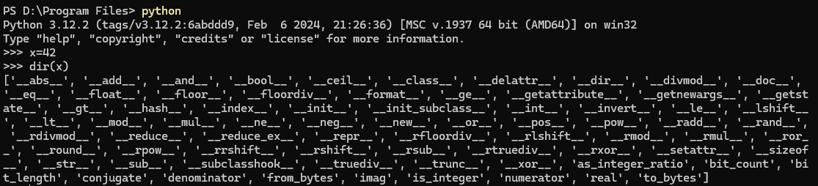
1.2 Python语言的特点
特点（3）：Python中一切皆为对象（灵活性、可操作性、动态性）
举例说明“对象”
代码‘x=42’。这里的42不仅仅是一个数字，它是一个int类型的对象。
这意味着它不仅包含值42，还有一系列与整数相关的属性和方法。
使用dir(x)查看x的所有属性和方法。

Slide 9
1.2 Python语言的特点
特点（4）：自动内存管理机制
优势：
Python的自动内存管理和垃圾回收机制免去了手动处理内存分配细节的需求，让程序员可以更专注于问题解决，同时降低了内存泄漏等错误的风险。
原理：
引用计数：Python跟踪对象被引用的次数。引用计数为0表示对象不再被引用，将被垃圾回收器回收。
垃圾回收（GC）：Python使用垃圾回收器处理循环引用导致的不可达对象，即使这些对象的引用计数不为0（循环引用）。

Slide 10
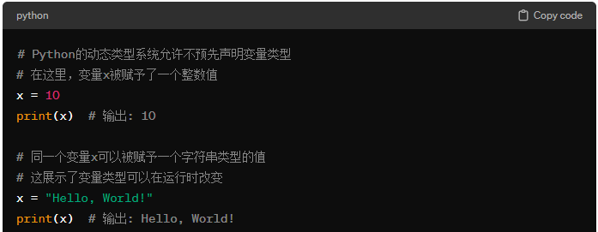
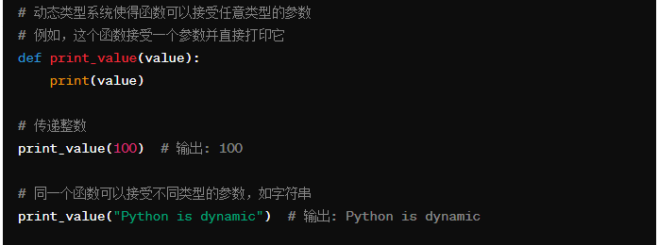
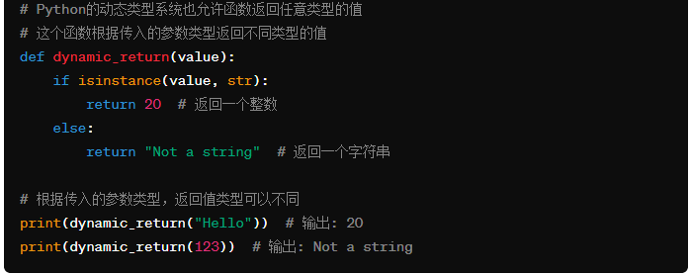
1.2 Python语言的特点
特点（5）：动态类型系统
变量不需要在编译时声明其类型，而是在运行时，变量的类型会根据赋给它的值动态决定。这意味着同一个变量在程序的不同部分可以引用不同类型的对象。

Slide 11
1.2 Python语言的特点
特点（5）：动态类型系统
优点：
灵活性高：变量可以被赋予任何类型的值，这使得代码更加灵活，易于编写和阅读。
开发效率：由于不需要声明变量类型，减少了编码工作量，可以加快开发速度。
易于使用：动态类型简化了函数和数据结构的使用，使得它们能够更容易地处理不同类型的数据。
缺点：
运行时错误：类型错误可能只有在运行时才被发现，这可能导致程序的运行失败。
性能问题：动态类型的语言通常比静态类型的语言运行速度慢，因为类型检查发生在运行时。
代码维护性：在大型项目中，缺乏类型信息可能会导致代码难以理解和维护。

Slide 12
1.2 Python语言的特点
特点（6）：支持多种编程范式
面向对象编程（OOP）：是Python的核心特性之一，使用类和对象来模拟现实世界。Python的一切都可以是对象，如字符串、函数、模块，支持继承、多态和封装等OOP核心概念。
面向过程编程：关注于编写一系列计算步骤或命令来解决问题，允许使用函数和变量处理数据，适用于简单直接的问题解决。
函数式编程：将计算视为数学函数的应用，强调无状态和数据不可变性。Python通过高阶函数、匿名函数（lambda表达式）和内置函数（如map()、filter()和reduce()）支持函数式编程风格。
评价：Python作为一种多范式语言，旨在通过多样的编程范式增强其灵活性和表达能力。开发者可基于任务特性、偏好或标准选用适宜范式。例如，面向对象编程适合复杂的软件项目；函数式编程优于数据分析；过程式编程适用于脚本和自动化。

Slide 13
1.2 Python语言的特点
特点（7）：丰富的库
定义：库是一组预编写的代码，用于在项目中执行特定任务。
优点：利用库可以提高开发效率，避免重复工作，使开发者专注于解决核心问题。
Python库覆盖广泛：包括Web开发（如Flask、Django）、数据科学（如NumPy、Pandas）、数值计算和科学计算（如NumPy、SciPy）、机器学习（如TensorFlow、PyTorch）、网络爬虫（如Scrapy、BeautifulSoup）等。
库分类：分为标准库和第三方库（扩展库）。标准库随Python安装提供，覆盖文件操作、系统管理等基础任务（如os, datetime, json）。第三方库由社区开发，通过工具如pip安装（如NumPy、Pandas、SciPy）。

Slide 14
1.3 Python语言的应用
应用（1）：Web开发
优势：Python拥有强大框架如Django和Flask，简化了网站开发流程，实现用户管理、数据库交互和模板渲染等。其高效和易学特性支持快速开发。
地位：Python广受欢迎于Web开发，众多顶尖网站如Instagram、Pinterest、Spotify均由Python打造。

Slide 15
1.3 Python语言的应用
应用（2）：数据科学与数据分析
优势：Python提供了如Pandas、NumPy、SciPy等强大的数据处理库，及Matplotlib、Seaborn等可视化工具，简化了数据分析和可视化的过程。其易用性让专注于分析而非编程成为可能。
地位：作为数据科学和分析的首选，Python是必备的技能之一。
应用案例：Netflix依赖Python的数据分析和机器学习能力（如使用Pandas和Scikit-learn）来推荐内容，展示了其在实际应用中的强大功能。
其他数据分析场景：气候模型分析、粒子物理研究、生物计算与基因组学、金融行业等。

Slide 16
1.3 Python语言的应用
应用（3）：人工智能与机器学习
优势：Python因其丰富的AI和机器学习库（如TensorFlow、PyTorch、Scikit-learn等）而流行，覆盖数据处理至深度学习全流程。简洁的语法便于开发复杂算法。
地位：作为首选的机器学习和深度学习语言，Python的广泛应用和强大社区支撑其AI领域的领先地位。
应用实例：谷歌的TensorFlow，作为主流深度学习工具，以Python为接口语言，广泛用于语音识别和图像识别等AI应用。

Slide 17
1.3 Python语言的应用
应用（4）：科学工程中的数值计算
优势：Python通过如NumPy和SciPy等库，为数值计算提供了强大支持，使得在科学研究和工程设计中的复杂数值问题求解变得更加高效和简便。
应用实例：
结构工程分析：使用Python进行结构力学计算和模拟，如通过SciPy进行线性代数运算，模拟建筑结构在不同负荷下的响应，这对于建筑设计和安全评估至关重要。
流体动力学模拟：Python在计算流体动力学（CFD）领域内的应用，例如使用PyFoam（基于OpenFOAM的Python库）进行流体流动和热传递过程的模拟。
电磁场模拟：在电磁学研究中，Python可通过如FiPy库进行偏微分方程求解，模拟电磁场分布，广泛应用于无线通信、雷达系统和电子设备设计。
分子动力学：Python在材料科学和化学领域的应用之一是通过MDAnalysis或PyMOL等库进行分子动力学模拟，这对于理解物质的微观行为和开发新材料非常重要。

Slide 18
1.3 Python语言的应用
应用（5）：自动化脚本与系统运维
优势：Python简化了脚本编写，易于完成自动化任务（如文件管理、网络请求、数据采集）。对系统管理员而言，其自动化和接口调用功能大幅提升工作效率，减轻重复性工作负担。
地位：Python是自动化与系统运维领域的首选工具之一，因其易用性在IT运维和测试中被广泛采用。
应用实例：Dropbox使用Python执行后端服务和运维任务，如自动化部署和系统监控，提高了任务执行的效率和可靠性。

Slide 19
小结
历史概述
语言特点：
解释型，一切皆为对象，自动内存管理，动态类型，多范式，丰富的库。
应用领域：
Web开发，数据分析，人工智能，科学计算，自动运维

Slide 20
作业
请简述Python语言的特点，并简要地作出说明。
Python中一切皆为对象，“对象”的定义是什么？核心特性是什么？有什么优势？
Python中的动态类型系统的含义是什么？优缺点是什么？
请列出5个以上的Python常用标准库和10个以上的Python扩展库，并说明它的作用。各选取2种库，给出调用实例。

Slide 21
备用题
下列哪个库是Python在数据分析中最常用的？（ ）
A. Django
B. Flask
C. Pandas
D. PyTorch
在Python中，NumPy库主要用于科学计算和处理大型多维数组。(对/错)

